Slide 1
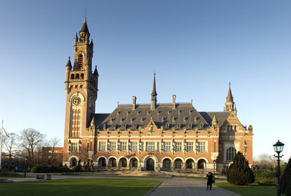
ULUSLARARASI ADALET DİVANI (BM Antlaşması, m. 92 vd.; UAD Statüsü)
Uluslararası Adalet Divanı (UAD) Lahey

Slide 2
MİLLETLERARASI SÜREKLİ ADALET DİVANI
UAD’nin öncülüdür.
Faaliyet süresi : 1922-1946
1925 Etablis Meselesi danışma görüşü
1925 Musul Sorunu danışma görüşü
1927 Lotus Davası (Fransa/Türkiye)
1928 Türk-Yunan Ahali Mübadelesi danışma görüşü
1933 Deniz Alanlarının Sınırlandırılması Davası
(Türkiye/İtalya)

Slide 3
ULUSLARARASI ADALET DİVANI
15 yargıç (Güvenlik Konseyi+Genel Kurul)
Centilmenler Anlaşması
4 yargıç Batı Avrupalı Devletlerden,
1 yargıç ABD’den,
2 yargıç Güney Amerika Devletlerinden,
2 yargıç eski Doğu Bloku Devletlerinden
6 yargıç Asya ile Afrika Devletlerinden seçilmektedir.

Slide 4
ULUSLARARASI ADALET DİVANI
Faaliyet süresi : 1946-
Türkiye 1972 yılından bu yana yargı yetkisini tanımaz.
1976 Ege’de Kıta Sahanlığının Sınırlandırılması Davası
(Yunanistan v. Türkiye)
Divan, davaya bakmaya yetkisiz olduğuna karar vermiştir.

Slide 5
ULUSLARARASI ADALET DİVANI
UAD’nin yetkisi
Bağlayıcı karar
Danışma görüşü

Slide 6
BAĞLAYICI KARAR VERME
Devletler arasında uyuşmazlık
Uluslararası hukuka ilişkin uyuşmazlık
Divan Statüsü’ne taraf olma

Slide 7
BAĞLAYICI KARAR VERME
UAD’yi yekilendirme yöntemleri
tahkimname (kompromis)
önceden yapılan uluslararası antlaşma
bildiri
forum prorogatum
Statü, m. 59

Slide 8
DANIŞMA GÖRÜŞÜ
Yalnızca BM Organları ve Uzmanlık Örgütleri yetkili
Tavsiye nitelikli

